Slide 1
MÜHENDİSLİKTE ÖLÇME BİLGİSİ
6.HAFTA
TEMEL ÖDEVLER
I.TEMEL ÖDEV
Prof. Dr. Engin YURTSEVEN

Slide 2
TEMEL ÖDEVLER
Ölçme bilgisinde sık karşılaşılan bazı problemlere temel ödevler denir.
I.TEMEL ÖDEV
Bir A noktasının koordinatları ile diğer bir nokta olan B noktası arasındaki uzunluk ve A noktasındaki semt açısı bilinirse B noktasının koordinatları hesaplanabilir. Bu hesaplamalara birinci temel ödev denir.

Slide 3
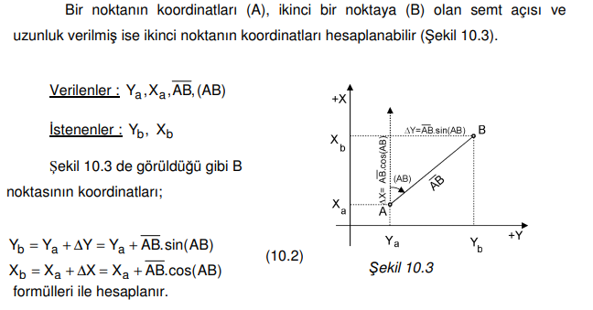
Ceylan ve Tombaklar, 2013. Ölçme Bilgisi (Topografya) Konya/2013 Ders kitabı.

Slide 4
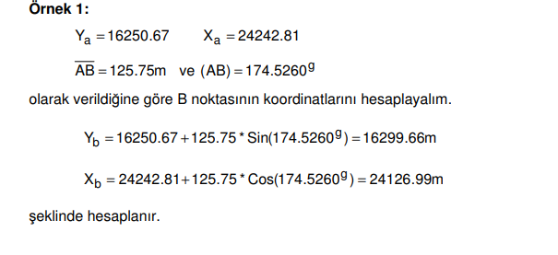
Ceylan ve Tombaklar, 2013. Ölçme Bilgisi (Topografya) Konya/2013 Ders kitabı.

Slide 5
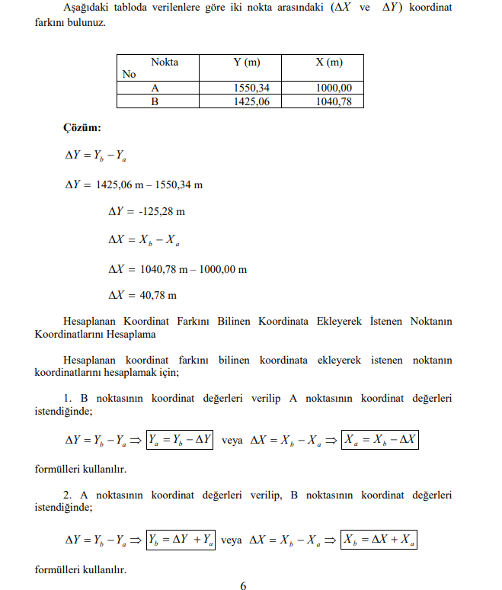
megep.meb.gov.tr

Slide 6
ÖDEV 1: Ya= 1050.00, Xa=1300.00, AB=850.00, (AB)=175,17 ise Yb ve Xb değerlerini hesaplayınız.

Slide 7
ÖDEV 2: Ya= 1050.00, Xa=1300.00, AB=850.00, (AB)=238,1300 ise Yb ve Xb değerlerini hesaplayınız.

Slide 8
ÖDEV 3: Bir A noktasının koordinatları şu şekildedir.
Ya=1250.82 Xa=1680.94
AB uzunluğu 685,50 m’dir. Buna göre aşağıdaki verilmiş semt açıları için B noktasının koordinatlarını bulunuz.
Semt açıları;
37.1300
75,4300
142,1800
223,4500
389,42

